Slide 1

Escuela Normal de Educación Preescolar
Licenciatura en Preescolar
Ciclo escolar 2021-2022
Curso:
Aprendizaje en el servicio.
Profesora:
Elizabeth Guadalupe Ramos Suarez
Actividad:
Narrativa digital.
Competencias:
Emplea la evaluación para intervenir en los diferentes ámbitos y momentos de la tarea educativa para mejorar los aprendizajes de sus alumnos.
Integra recursos de la investigación educativa para enriquecer su práctica profesional, expresando su interés por el conocimiento, la ciencia y la mejora de la educación.
Actúa de manera ética ante la diversidad de situaciones que se presentan en la práctica profesional.
Colabora con la comunidad escolar, padres de familia, autoridades y docentes, en la toma de decisiones y en el desarrollo de alternativas de solución a problemáticas socioeducativas.
Alumna:
Vanessa Rico Velázquez No.14
4 “A”
Saltillo, Coahuila 08 de enero de 2022.

Slide 2
NARRATIVA DIGITAL DE LA JORNADA DE PRACTICA.
Por:
Vanessa Rico Velázquez No. 14

Slide 3
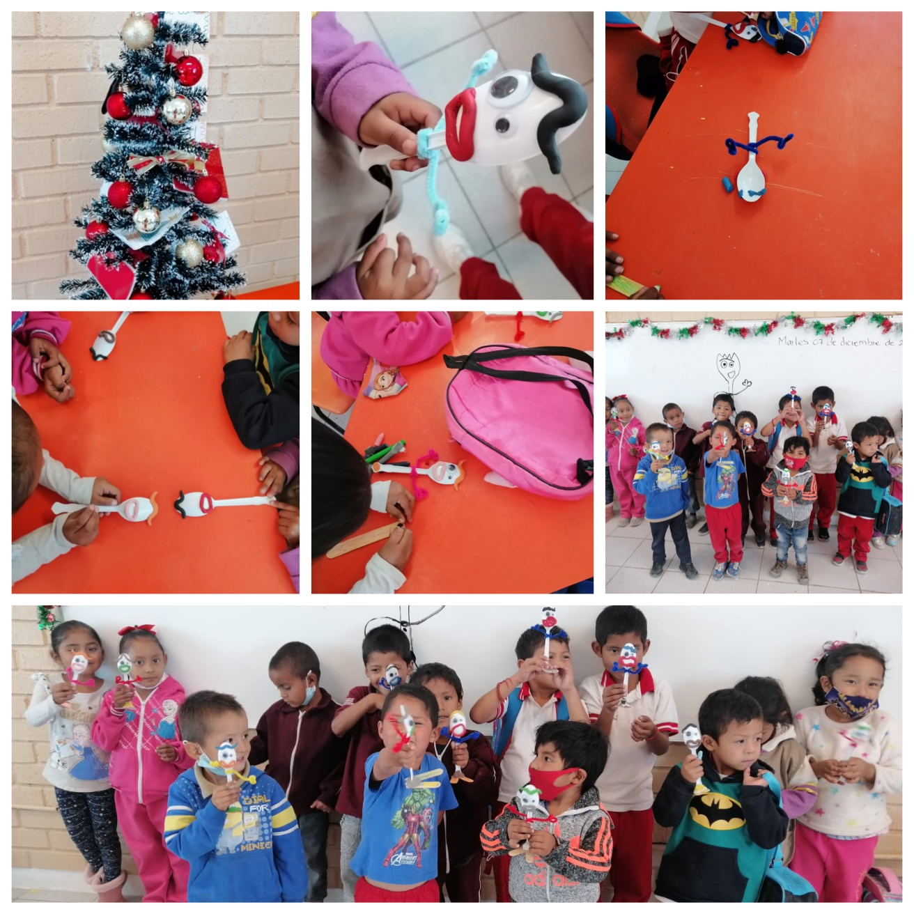
INTRODUCCIÓN.
EXPERIENCIAS
AREAS DE OPORTUNIDAD
MEJORAS
FORTALEZAS
COMPETENCIAS

Slide 4
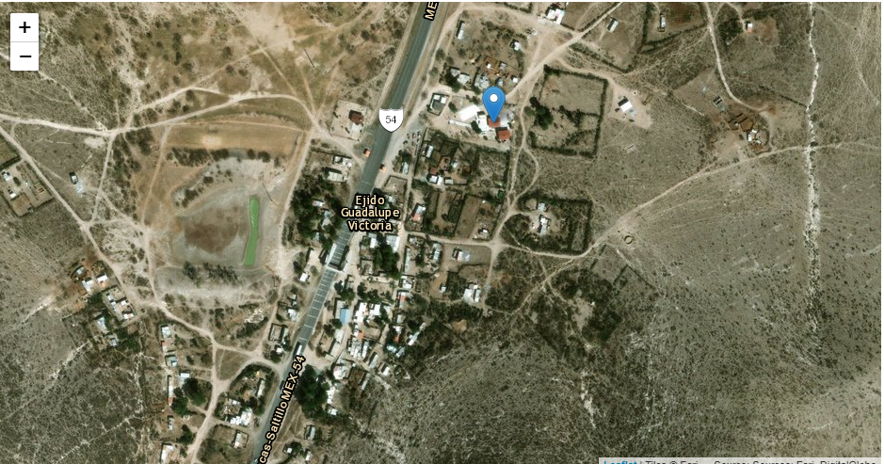
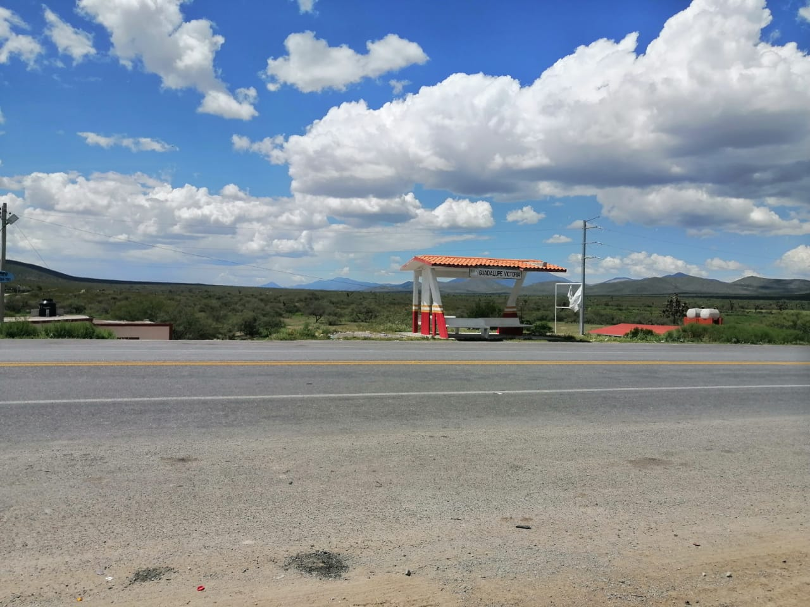
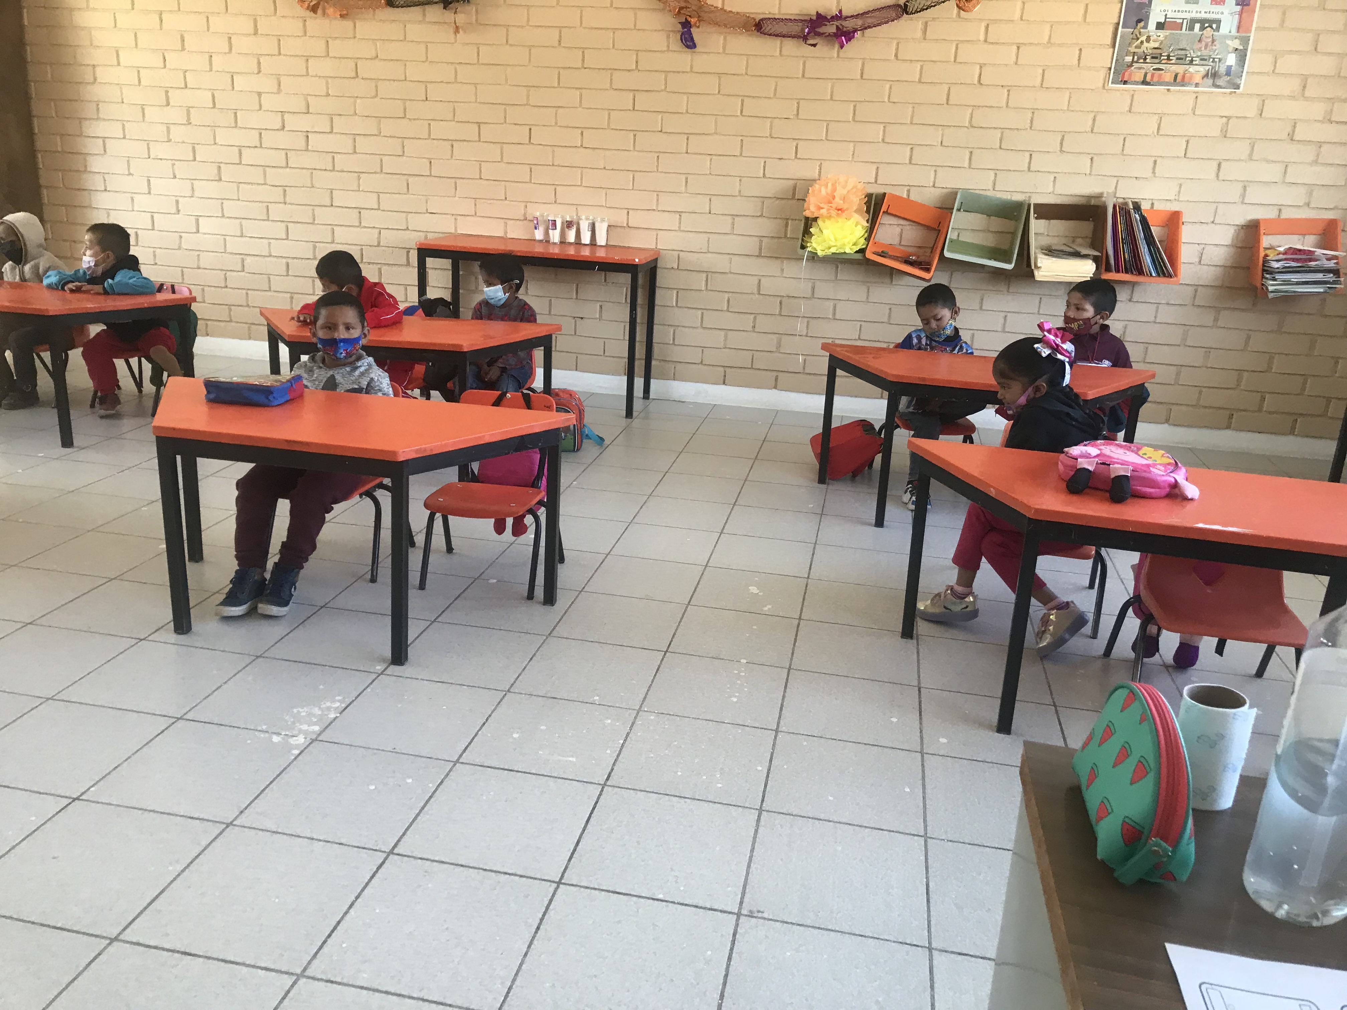
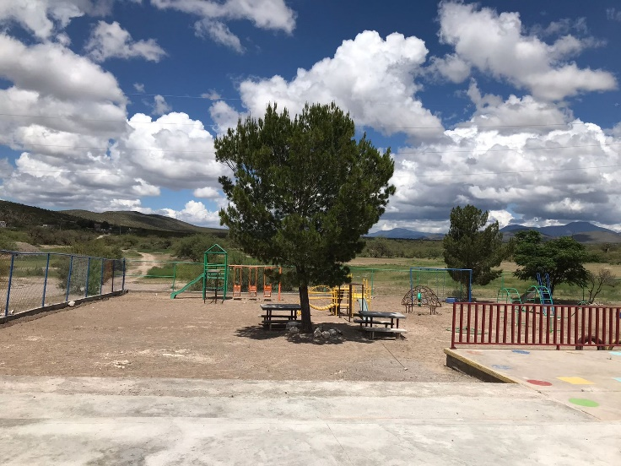
CONTEXTO
ALEJADO
NO HAY MUCHOS COMERCIOS
INSEGURIDAD
FALTA DE AREAS VERDES
POCOS RECURSOS
MUCHOS CAMIONES
NO HAY SEÑAL

Slide 5


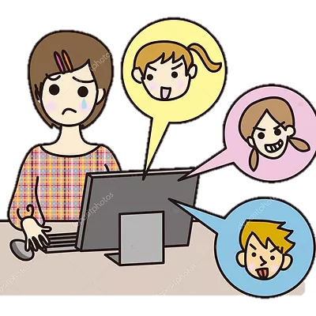


PROBLEMATICAS
POCA COMUNICACIÓN
ECONOMIA
REZAGO DE APRENDIZAJE
FALTA DE AGUA
MUCHA INASISTENCIA
FALTA DE RECURSOS DIDACTICOS
FALTA DE APOYO POR PARTE DE LOS PADRES DE FAMILIA
FALTA DE SEÑAL

Slide 6







AREAS DE OPORTUNIDAD Y FORTALEZAS.
FORTALEZAS | AREAS DE OPORTUNIDAD
Se enriqueció mi habilidad para tratar con los padres de familia. | Me ponía nerviosa al hablar con ellos y llegue a pensar que no me entendían
Empecé a tener acercamiento con los padres de familia. | Los padres de familia no tenían tiempo de tratar temas de sus hijos.
Aprendí a cómo hacer instrumentos para padres de familia y niños. | Me fue difícil usar el lenguaje correcto para que entendieran padres de familia y niños.
Socialice más con los niños con los que estaré en mi practica | Me fue un poco difícil comunicarme con ellos
Aprendí a cómo hablar con ellos a la hora del cuestionamiento | Se me dificulto para que entendieran lo que se les preguntaba o para que no se distrajeran viendo otra cosa.
Me volví mas autónoma a la hora de tomar decisiones. | Los papas y niños no daban respuestas concretas a la hora de responder el cuestionamiento

Slide 7
COMPETENCIAS GENERICAS
Aprende de manera autónoma y muestra iniciativa para autorregularse y fortalecer su desarrollo personal.
Soluciona problemas y toma decisiones utilizando su pensamiento crítico y creativo.
Aplica sus habilidades lingüísticas y comunicativas en diversos contextos.
Colabora con diversos actores para generar proyectos innovadores de impacto social y educativo.
Utiliza las tecnologías de la información y la comunicación de manera crítica.

Slide 8
COMPETENCIAS PROFESIONALES
Detecta los procesos de aprendizaje de sus alumnos para favorecer su desarrollo cognitivo y socioemocional.
Aplica el plan y programas de estudio para alcanzar los propósitos educativos y contribuir al pleno desenvolvimiento de las capacidades de sus alumnos.
Diseña planeaciones aplicando sus conocimientos curriculares, psicopedagógicos, disciplinares, didácticos y tecnológicos para propiciar espacios de aprendizaje incluyentes que respondan a las necesidades de todos los alumnos en el marco del plan y programas de estudio.
Integra recursos de la investigación educativa para enriquecer su práctica profesional, expresando su interés por el conocimiento, la ciencia y la mejora de la educación.
Emplea la evaluación para intervenir en los diferentes ámbitos y momentos de la tarea educativa para mejorar los aprendizajes de sus alumnos.
Colabora con la comunidad escolar, padres de familia, autoridades y docentes, en la toma de decisiones y en el desarrollo de alternativas de solución a problemáticas socioeducativas.
Actúa de manera ética ante la diversidad de situaciones que se presentan en la práctica profesional.

Slide 12
LINK DEL VIDEO
https://drive.google.com/file/d/1_9oCFvIm5XFdTWMpW57en2Y6j9WrVAsa/view?usp=sharing

Slide 13


